Slide 1
ОПЫТ ВНЕДРЕНИЯ И ЭКСПЛУАТАЦИИ
АГРС НОВОГО ПОКОЛЕНИЯ
НА ГРС «Н. АЛЕКСАНДРОВКА».
Степан Алексеевич Наволоцкий,
начальник ПОЭГРС
ООО «Газпром трансгаз Нижний Новгород»
XI Международная научно-практическая конференция «ГРС и системы газоснабжения ПАО «Газпром»
Notes:
Добрый день, Уважаемый Андрей Александрович! (Руслан Юрьевич)!
Добрый день, уважаемые участники Конференции!
Представляю Вашему вниманию доклад на тему: «ОПЫТ ВНЕДРЕНИЯ И ЭКСПЛУАТАЦИИ АГРС НОВОГО ПОКОЛЕНИЯ НА ГРС «НОВО АЛЕКСАНДРОВКА»

Slide 2
ОТЧЕТ О ВЫПОЛНЕНИИ РЕШЕНИЙ X КОНФЕРЕНЦИИ 2018 ГОДА
Всего для исполнения ГТО выдано в работу 18 решений, из них Обществом:
6 выполнено в полном объеме;
11 выполняется на постоянной основе;
1 в работе (до конца года).
ВЫПОЛНЕНИЕ РЕШЕНИЙ 2018 ГОДА
№ пункта Решений | ОСНОВНЫЕ РЕЗУЛЬТАТЫ работы по исполнению Решений
2.2 | Проведено 3 Координационно-методических совета
2.7. | В рамках выполнения «Программы перевода ГРС ПАО «Газпром» 2017-2019гг.» с 01.12.2019г.: на 40 ГРС будет изменена форма обслуживания , на 42 ед. будет оптимизирована штатная численность операторов ГРС;
2.10. | Устранены расхождения данных указанных в «карточках основных средств», первичных документах (акт ввода, проект) и ССД «ИНФОТЕХ» по 132 ГРС (в т.ч: 90 - по производительности ГРС, 37 - по выходному давлению).
18
ОПЫТ ВНЕДРЕНИЯ И ЭКСПЛУАТАЦИИ АГРС НОВОГО ПОКОЛЕНИЯ НА ГРС «Н. АЛЕКСАНДРОВКА»
Notes:
Коротко представлю результаты выполнения Обществом в 2019 году решений отраслевого совещания 2018 года, проведенного в Горно-Алтайске.
Всего из 18 решений, Обществом:
6 выполнено в полном объеме (33%);
11 выполняется на постоянной основе (61%);
и 1 решение остается в работе до конца года (6%).
Хотелось бы отметить результаты полученные Обществом при выполнении следующих Решений.
В соответствии с п.2.2, а также руководствуясь письмом ПАО «Газпром» за подписью Виталия Анатольевича Маркелова от 2016 года (№ 03-516 от 15.03.2016 года) Обществом совместно с администрациями регионов и региональными подразделениями Группы компаний Газпром Межрегионгаз, в 2019 году было организовано проведение 3-х Координационно-методических советов.
В соответствии с п.2.7, в рамках выполнения «Программы перевода ГРС ПАО «Газпром» на централизованную и периодическую формы обслуживания…», Обществом в период 2018 - 2019 годы были проведены работы по дооснащению «обводных» линий и узлов одоризации 35 ГРС в результате с 01 декабря 2019 года в Обществе:
на 40 ГРС будет изменена форма обслуживания (п. 21 КРГ приказ № 431 от 17 мая 2019 года);
на 42 ед. будет оптимизирована штатная численность операторов ГРС (добавиться 3,5 ед. слесаря по ремонту и эксплуатации оборудования, приказ №170 от 06.06.2019 года);
В соответствии с п.2.10, Обществом в рамках инвентаризации арендованных объектов ПАО «Газпром», была организована работа по приведению в соответствие данных по объектам ГРС указанных в «карточках основных средств», первичным документам (акт ввода, проект) и ССД «ИНФОТЕХ».
По результатам проведенной работы УСТРАНЕНО 132 РАСХОЖДЕНИЯ, в том числе:
90 в части уточнения производительности ГРС;
37 в части проектного выходного давления;
Были внесены соответствующие изменения в 132 карточки бухгалтерского учета и 24 объекта ССД Инфотех.

Slide 3

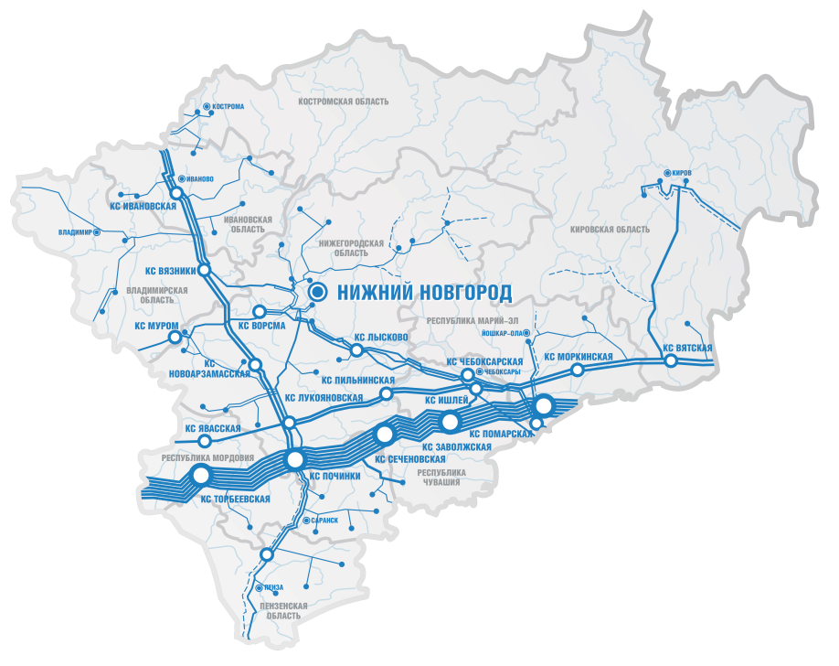











ХАРАКТЕРИСТИКА ПРЕДПРИЯТИЯ
 | РЕГИОНЫ присутствия | 16
 | ФИЛИАЛЫ, ед. | 24
 | МАГИСТРАЛЬНЫЕ ГАЗОПРОВОДЫ, км | 8 162
 | ГАЗОПРОВОДЫ- ОТВОДЫ, км | 5 404
 | ГРС, шт. | 371
 | АВТОТРАНСПОРТ И СПЕЦТЕХНИКА, шт. | 2 761
54 | КОМПРЕССОРНЫЕ ЦЕХА, шт.
4 | БЛОКИ КПГ, шт.
199,5 | МАГИСТРАЛЬНЫЙ ТРАНСПОРТ ГАЗА, млрд. м³/год
28,4 | ПОДАЧА ГАЗА потребителям РФ, млрд. м³/год
10 734 | ПЕРСОНАЛ, чел.
2 685 | НАЛОГОВЫE ОТЧИСЛЕНИЯ, млн. руб.
ОПЫТ ВНЕДРЕНИЯ И ЭКСПЛУАТАЦИИ АГРС НОВОГО ПОКОЛЕНИЯ НА ГРС «Н. АЛЕКСАНДРОВКА»
Notes:
Газпром трансгаз Нижний Новгород» осуществляет деятельность в 16-ти субъектах Российской Федерации с населением более 46 млн.человек.
В своей организационной структуре Общество имеет 24 филиала.
В границах ответственности эксплуатирует более 13,5 тыс. км магистральных газопроводов и газопроводов-отводов; 54 компрессорных цеха и 371 ГРС, из них: 44 ГРС находятся на балансе сторонних организаций.
СПРАВОЧНО:
314 ГРС арендованы у ПАО «Газпром»,
13 в собственности Общества

Slide 4
ОСНОВНЫЕ ПОКАЗАТЕЛИ ГРС
СТРУКТУРА ГРС
ПО СОБСТВЕННИКАМ, ГРС
СТРУКТУРА ГРС
ПО ПРОИЗВОДИТЕЛЬНОСТИ, тыс.м³/час
СТРУКТУРА ПЕРСОНАЛА, чел.
СТРУКТУРА ГРС
ПО СРОКАМ ЭКСПЛУАТАЦИИ, ГРС
СТРУКТУРА
КВАЛИФИКАЦИИ РАБОЧИХ, чел.
СТРУКТУРА ГРС ПО ТИПАМ , ГРС.
ОПЫТ ВНЕДРЕНИЯ И ЭКСПЛУАТАЦИИ АГРС НОВОГО ПОКОЛЕНИЯ НА ГРС «Н. АЛЕКСАНДРОВКА»
Notes:
Коротко об основных производственных показателях ГРС.
Из 371 ГРС находящихся в границах эксплуатационной ответственности Общества:
71% (264 ГРСшт.) с производительностью до 30 тыс.м3/час;
44 % (163 ГРСшт.) эксплуатируется свыше 30 лет;
66% (244 ГРСшт.) блочного типа;
Всего по направлению эксплуатации ГРС работает 922 человека, что составляет 9% от общего количества сотрудников Общества, в том числе:
77 чел. - ИТР в администрации и филиалах Общества (9%);
845 чел. - это операторы ГРС и слесаря (91%).

Slide 5
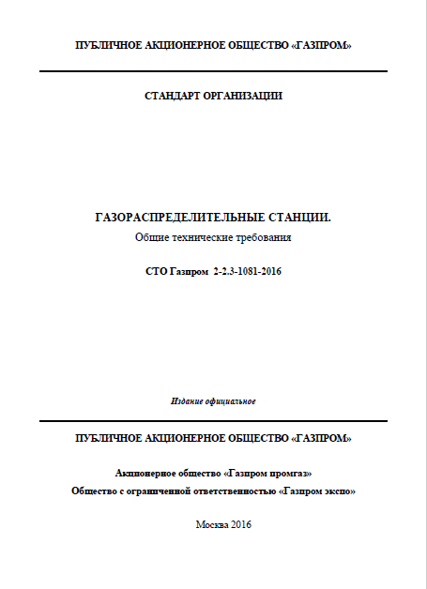
ТРЕБОВАНИЯ К АГРС НОВОГО ПОКОЛЕНИЯ (АГРС НП)
В 2016 году (п. 10.5) СТО Газпром 2-2.3-1081-2016 «Газораспределительные станции. Общие технические требования» были определены 5 основных признаков, которыми должна обладать ГРС нового поколения (далее - АГРС НП).
№ п/п | Наименование признака | Примечание
1 | Энергонезависимость
2 | Применение централизованной формы обслуживания 2 категории | ТО и Р не более 1 раз в год
3 | Модульная схема конструктивного исполнения АГРС | при необходимости
4 | Наличие интеллектуальной системы автоматического управления ГРС (ИСАУ ГРС)
5 | Использование технологического оборудования с увеличенным межремонтным интервалом и сроком службы | Срок службы не менее 50 лет
ОПЫТ ВНЕДРЕНИЯ И ЭКСПЛУАТАЦИИ АГРС НОВОГО ПОКОЛЕНИЯ НА ГРС «Н. АЛЕКСАНДРОВКА»
Notes:
По основной теме доклада.
В 2016 году Стандартом ПАО «Газпром» ((п. 10.5) СТО Газпром 2-2.3-1081-2016 «Газораспределительные станции. Общие технические требования») были определены 5 основных признаков которыми должна обладать ГРС нового поколения, это:
энергонезависимость;
применение централизованной формы обслуживания 2 категории;
Модульная схема конструктивного исполнения АГРС (при необходимости)
наличие интеллектуальная система автоматического управления ГРС (ИСАУ ГРС); .
использование технологического оборудования с увеличенным межремонтным интервалом и сроком службы не менее 50 лет.

Slide 6
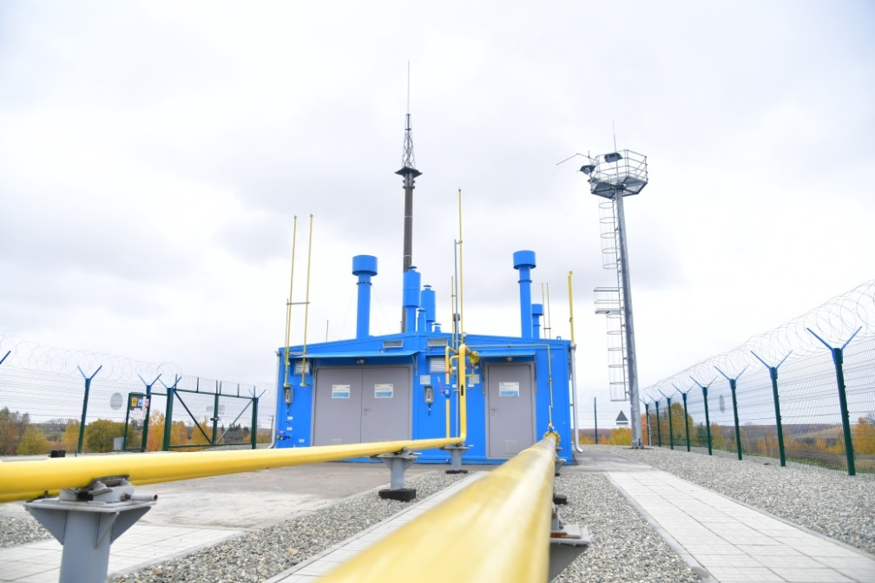
ПРИМЕНЕНИЕ АГРС НП ПРИ РЕМОНТЕ ГРС «Н.АЛЕКСАНДРОВКА»
По поручению ПАО «Газпром» в 2017 году ООО «ГТНН» совместно с ООО «НПП «Авиагаз-Союз+» была разработана концепция АГРС НП, соответствующая требованиям п. 10.5 СТО Газпром 2-2.3-1081-2016.
В период с 16 по 18 октября 2018 года на ГРС «Н.Александровка» Починковского ЛПУМГ были проведены приемочные испытания.
№ п/п | Наименование документа | Дата
1 | Протокол совещания по вопросам развития концепции АГРС нового поколения, создания и реализации календарно-сетевого графика ее производства на объекте ПАО «Газпром» | 23.05.2017
2 | Техническое задание на изготовление АГРС «Исток» по объекту: «ГРС Н. Александровка» | 17.10.2017
3 | Программа и методика приемочных испытаний АГРС-НП «Исток-20» | 13.09.2018
4 | Протокол проведения опытно-промышленной эксплуатации и испытаний на ГРС «Н. Александровка АГРС-НП «Исток-20» | 18.10.2018
5 | Акт приемочных испытаний на ГРС «Н. Александровка АГРС-НП «Исток-20» | 29.10.2018
ОПЫТ ВНЕДРЕНИЯ И ЭКСПЛУАТАЦИИ АГРС НОВОГО ПОКОЛЕНИЯ НА ГРС «Н. АЛЕКСАНДРОВКА»
Notes:
По поручению ПАО «Газпром» в 2017 году Обществом совместно с заводом-изготовителем «Авиагаз-Союз+» была разработана концепция АГРС нового поколения, соответствующая требованиям СТО Газпром (2-2.3-1081-2016 (п.10.5).
В 2018 году опытный образец был изготовлен и в соответствии с разработанным проектом применен при проведении ремонта ГРС «Н.Александровка» Починковского ЛПУМГ.
В период с 16 по 18 октября 2018 года Комиссия провела приемочные испытания данной АГРС в объеме утвержденной и согласованной ПАО «Газпром» «Программы».
Протокол и Акт приемочных испытаний АГРС-НП утверждены ПАО «Газпром».

Slide 7
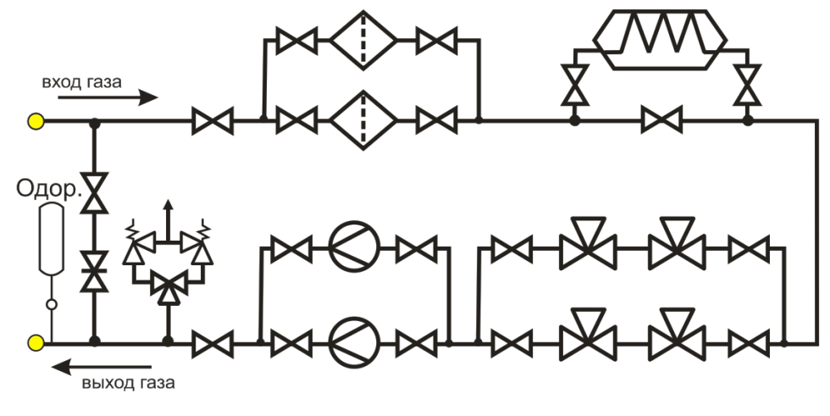




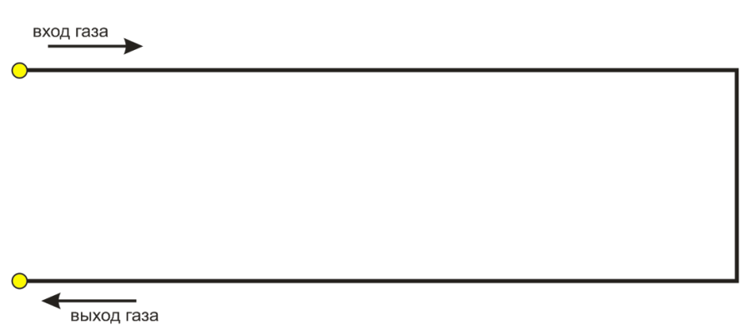




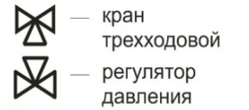
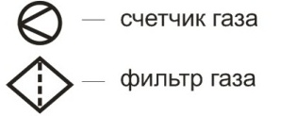
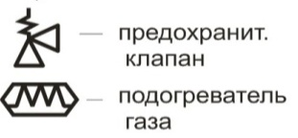

ТЕХНОЛОГИЧЕСКАЯ СХЕМА АГРС НП
Технологическая схема АГРС НП построена по методу параллельного резервирования объединенной группы узлов (узлы очистки, подогрева и редуцирования газа располагаются последовательно в одной технологической линии без промежуточной запорной арматуры).
«ТРАДИЦИОННАЯ» ТЕХНОЛОГИЧЕСКАЯ СХЕМА ГРС
ТЕХНОЛОГИЧЕСКАЯ СХЕМА АГРС НП
ОПЫТ ВНЕДРЕНИЯ И ЭКСПЛУАТАЦИИ АГРС НОВОГО ПОКОЛЕНИЯ НА ГРС «Н. АЛЕКСАНДРОВКА»
Notes:
На данном слайде, с левой стороны представлен вариант типовой «традиционной» схемы ГРС, в правой технологическая схема ГРС нового поколения.
При разработке технического задания, нами была отмечена избыточность запорной арматуры, снижающая показатель надёжности станции. Был предложен метод параллельного резервирования объединенной группы узлов, при котором узлы очистки, подогрева и редуцирования газа объединяются последовательно без промежуточной запорной арматуры в одну технологическую линию.
Применение технологических линии состоящих из трех последовательно расположенных узлов позволило, за счет исключения промежуточных кранов, сократить количество фланцевых, фасонных и сварных соединений.
ТПА применяемая при традиционной схеме компоновки ГРС и исключенная в АРГС нового поколения на схеме слева отмечена красным цветом.

Slide 8
КОЛИЧЕСТВЕННЫЕ ПОКАЗАТЕЛИ ЭФФЕКТИВНОСТИ АГРС НП
Применение АГРС НП по сравнению с «традиционной» схемой компоновки ГРС позволило добиться
снижения металлоемкости на 40%.
№ п/п | Наименование показателя | Ед. изм. | АГРС с традиционной схемой | АГРС НП | Абсолютное отклонение | Снижение %
1 | Количество сварных соединений | шт. | 516 | 334 | -182 | 36 %
2 | Количество соединительных деталей (СТД) | шт. | 606 | 425 | -181 | 30 %
3 | Количество трубопроводной арматуры (ТПА) | шт. | 112 | 78 | -34 | 31 %
4 | Площадь производственных блоков | м² | 78,4 | 59,4 | -19 | 24 %
5 | Металлоемкость | тонны | 41,6 | 25 | 16,6 | 40 %
ОПЫТ ВНЕДРЕНИЯ И ЭКСПЛУАТАЦИИ АГРС НОВОГО ПОКОЛЕНИЯ НА ГРС «Н. АЛЕКСАНДРОВКА»
Notes:
На данном слайде представлены количественные показатели эффективности АГРС нового поколения по отношению к ГРС с традиционной схемой компоновки оборудования.
Применение АГРС нового поколения позволило до 40% сократить: количество сварных соединений, соединительных деталей трубопроводов (СДТ), трубопроводной арматуры (ТПА); площадь производственных помещений ГРС и снизить металлоемкость станции.
СПРАВОЧНО:
на 36% сократить количество сварных соединений;
на 30% сократить количество соединительных деталей трубопроводов (СДТ);
на 31% сократить количество трубопроводной арматуры (ТПА);
на 24% сократить площадь производственных помещений ГРС;
И в целом на 40 % снизить металлоемкость станции.

Slide 9
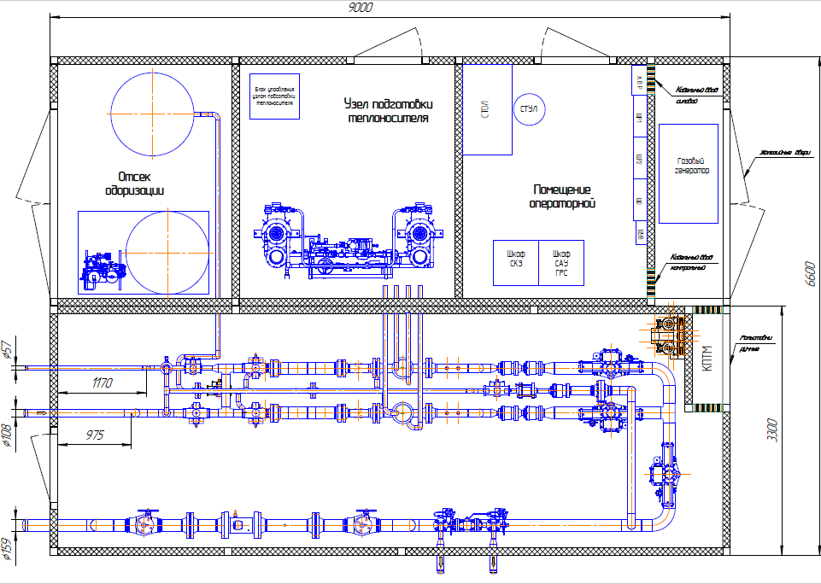
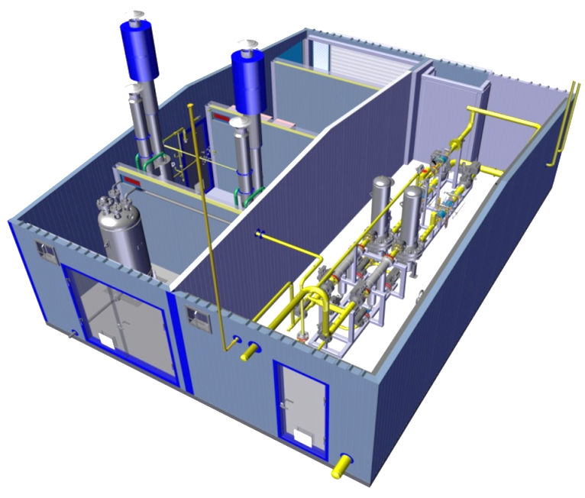
КОМПОНОВКА ОБОРУДОВАНИЯ В МОНОБЛОКЕ АГРС-НП
Новая схема компоновки АГРС-НП позволила расположить все технологическое оборудование и системы ГРС в моноблоке размером 9х6,6 м, состоящем из двух технологических отсеков.
ОПЫТ ВНЕДРЕНИЯ И ЭКСПЛУАТАЦИИ АГРС НОВОГО ПОКОЛЕНИЯ НА ГРС «НОВО АЛЕКСАНДРОВКА»
Notes:
Новая схема компоновки АГРС-НП позволила расположить все технологические узлы и системы в составе моноблока размером 9х6,6 м.
При этом, технологические отсеки одоризации, очистки и подогрева расположены с учетом минимальной протяженности коммуникаций.
Емкости одоранта и конденсата размещены внутри блока.
По сути, например при капитальном ремонте для выполнения работ необходимо только выполнить устройство фундамента под моноблок и выполнить обвязку входного и выходного трубопровода на ГРС.

Slide 10
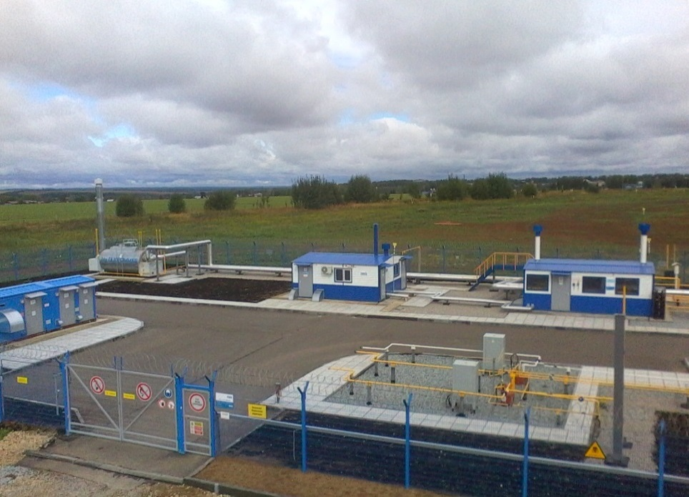
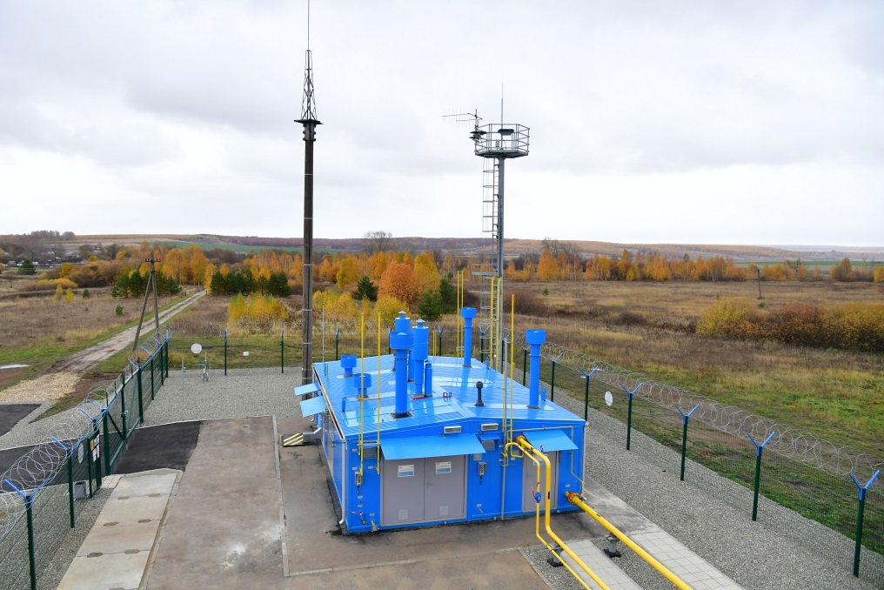
ПРЕИМУЩЕСТВА АГРС НП
Преимущество АГРС НП – компактное размещение оборудования на площадке ГРС.
ГРС «КУМЕНЫ»
ГРС «Н.АЛЕКСАНДРОВКА»
ОПЫТ ВНЕДРЕНИЯ И ЭКСПЛУАТАЦИИ АГРС НОВОГО ПОКОЛЕНИЯ НА ГРС «Н. АЛЕКСАНДРОВКА»
Notes:
Одним из преимуществ АГРС нового поколения – является компактное размещение оборудования на площадке ГРС по отношению к станциям аналогичной производительности с традиционной схемой компоновки.
Для сравнения на слайде показаны ГРС производства завода «Авиагаз-Союз+»: в левой части - ГРС «Кумены» введенная в эксплуатацию в 2015 году, а в правой - АГРС нового поколения смонтированная в 2018 году на ГРС «Н.Александровка».
Площадка ГРС сокращена более чем в 2 раза!!!

Slide 11
КОЛИЧЕСТВЕННЫЕ ПОКАЗАТЕЛИ МОНТАЖА АГРС-НП
Применение при комплексном ремонте ГРС блоков АГРС НП позволяет кратно сократить время на проведение строительно-монтажных работ.
№ п/п | ДУ сварного стыка, мм | Количество стыков для выполнения КР, шт. |  |  | Норма времени на 1 стык, час. | Трудоемкость выполнения сварочных работ, человеко-час
 |  | АГРС НП | Блочная ГРС («Исток»-20) | Инд.проект (объект аналог) |  | АГРС НП | Блочная ГРС («Исток»-20) | Инд.проект (объект аналог)
1 | 159 | 9 | 20 | 0 | 0,96 | 9 | 19 | 0
2 | 108 | 26 | 25 | 240 | 0,85 | 22 | 22 | 204
3 | 89 | 0 | 18 | 91 | 0,72 | 0 | 13 | 65
4 | 57 | 0 | 62 | 212 | 0,6 | 0 | 37 | 127
5 | менее 50 | 0 | 80 | 281 | - | 0 | 16 | 40
ИТОГО: |  | 35 | 205 | 824 |  | 31 | 107 | 436
ОПЫТ ВНЕДРЕНИЯ И ЭКСПЛУАТАЦИИ АГРС НОВОГО ПОКОЛЕНИЯ НА ГРС «Н. АЛЕКСАНДРОВКА»
Notes:
На данном слайде, на примере ГРС Н.Александровка, мы привели количественные показатели монтажа АГРС нового поколения по сравнению с блочной ГРС запроектированной по первоначальному проекту для ремонта данной станции, что несомненно подчеркивает объективность оценки, а также привели данные при условии комплексного ремонта ГРС по индивидуальному проекту, без применения блоков заводской готовности.
Данные показывают, что:
Количество сварных стыков которых необходимо выполнить сварщику для монтажа АГРС НП, примерно, в 6 раз!!! меньше по отношению к блочной ГРС изготовленной по традиционной схеме, и в 24 раза меньше по отношению к ГРС ремонтируемой по индивидуальному проекту;
Трудоемкость выполнения сварочных работ, с учетом нормы времени на 1 стык, для АГРС нового поколения, более чем в 3 раза!! меньше по отношению к блочной ГРС изготовленной по традиционной схеме и примерно в 14 раз!! меньше по отношению к ГРС ремонтируемой по индивидуальному проекту, что согласитесь, очень важно с учетом ограниченного летним периодом времени производства работ на ГРС.

Slide 12
СРАВНЕНИЕ ЭКОНОМИЧЕСКИХ ПОКАЗАТЕЛЕЙ ПО МОНТАЖУ
Экономический эффект в части проведения строительно-монтажных и пуско-наладочных работ по АГРС НП относительно ГРС с использованием блоков заводской готовности «Исток-20» (традиционная схема компоновки) составил 13,5 млн.руб.
№ п/п | Наименование показателя | Ед. изм. | Блочная ГРС («Исток»-20) | АГРС НП | Абсолютное отклонение, ед. | Абсолютное отклонение, %
1 | Производительность | нм³/час | 15 000 | 15 000 | 0 | 0
2 | Срок эксплуатации | лет | 30 | 50 | 20 | 66 %
3 | Стоимость оборудования с НДС | тыс.руб. | 43 700,0 | 42 682,4 | -1 017,6 | 2 %
4 | Затраты на строительство (СМР) | тыс.руб. | 16 387,5 | 5 331,6 | -12 073,5 | 74 %
5 | Единовременные затраты (ШМР и ПНР) | тыс.руб. | 2185,0 | 1 808,6 | - 376,4 | 17 %
 | ИТОГО экономический эффект по внедрению: | тыс.руб. |  |  | 13 467,5 | 22 %
ОПЫТ ВНЕДРЕНИЯ И ЭКСПЛУАТАЦИИ АГРС НОВОГО ПОКОЛЕНИЯ НА ГРС «Н. АЛЕКСАНДРОВКА»
Notes:
На данном слайде представлены сравнительные показатели экономического эффекта применения АГРС нового поколения по отношению к АГРС с традиционной схемой, которые показывают общее снижение удельных затрат на строительство и ввод в эксплуатацию ГРС.
При этом, стоит отметить:
Срок эксплуатации увеличен на 66% (на 20 лет);
Стоимость оборудования снижена на 2%;
Затраты на строительство снижены на 74%;
Единовременные затраты на шеф монтажные и пусконаладочные работы снижены на 17%.
Экономический эффект от проведения строительно-монтажных и пуско-наладочных работ по АГРС НП составил 13,5 млн.руб. или 22% от общих затрат относительно ГРС с использованием блоков заводской готовности с традиционной схемой.

Slide 13
СРАВНЕНИЕ ЭКСПЛУАТАЦИОННЫХ ЭКОНОМИЧЕСКИХ ПОКАЗАТЕЛЕЙ
Сравнительные показатели экономического эффекта АГРС НП по отношению к АГРС с «традиционной» схемой компоновки показывают снижение удельных затрат на протяжении всего жизненного цикла.
№ п/п | Наименование показателя | Ед. изм. | АГРС с традиционной схемой | АГРС НП | Абсолютное отклонение, ед. | Абсолютное отклонение, %
1 | Ежегодные эксплуатационные затраты | тыс.руб. | 1815,1 | 472,8 | 1342,3 | 74 %
1.1 | Зарплата персонала эксплуатирующего ГРС | тыс.руб. | 1465,5 | 347,7 | 1117,8 | 76 %
1.2 | Стоимость МТР для проведения ТО оборудования | тыс.руб. | 156, 5 | 58, 2 | 98,2 | 62 %
1.3 | Затраты на автотранспорт | тыс.руб. | 78,24 | 38,5 | 39,7 | 51 %
1.4 | Прочее (диагностика, ЭПБ, ТР и пр.) | тыс.руб. | 114,8 | 28,3 | 86,5 | 75 %
2 | Удельная стоимость жизненного цикла | руб./нм³/час | 0,245 | 0,130 | 0,115 | 47 %
3 | Удельные затраты на оборудование | руб./нм³/час | 0,235 | 0,123 | 0,112 | 48 %
ОПЫТ ВНЕДРЕНИЯ И ЭКСПЛУАТАЦИИ АГРС НОВОГО ПОКОЛЕНИЯ НА ГРС «Н. АЛЕКСАНДРОВКА»
Notes:
На данном слайде представлено сравнение эксплуатационных экономических показателей применения АГРС нового поколения по отношению к АГРС с традиционной схемой.
Расчеты показывают снижение ежегодных затрат на эксплуатацию ГРС на 74% протяжении всего жизненного цикла, в том числе:
В связи с изменением формы обслуживания ГРС с надомной на централизованную 2 категории, на 76% снизятся затраты на заработную плату персонала;
На 62% ожидается снижение затрат на МТР для проведения ТО оборудования (изменение интервала обслуживания + количество оборудования + инновационное оборудования).
Удельная стоимость жизненного цикла и удельные затраты на оборудование сократятся на 47 и 48 % соответственно.
При этом, стоит отметить, что это расчетные показатели!! форма обслуживания ГРС Н.Александровка на период проведения опытно-промышленной эксплуатации не изменялась,…окончательную оценку экономической эффективности эксплуатационных затрат от применения АГРС НП можно будет сделать по истечении 3-5 лет эксплуатации.
СПРАВОЧНО:
Удельная стоимость жизненного цикла- это величина стоимости жизненного цикла на выработку природного газа в течении заявленного срока эксплуатации;
Удельные затраты на оборудование – это величина затрат стоимости оборудования (ГРС, СМР, внедрение, ШМР и ПНР) на выработку природного газа в течении заявленного срока эксплуатации

Slide 14
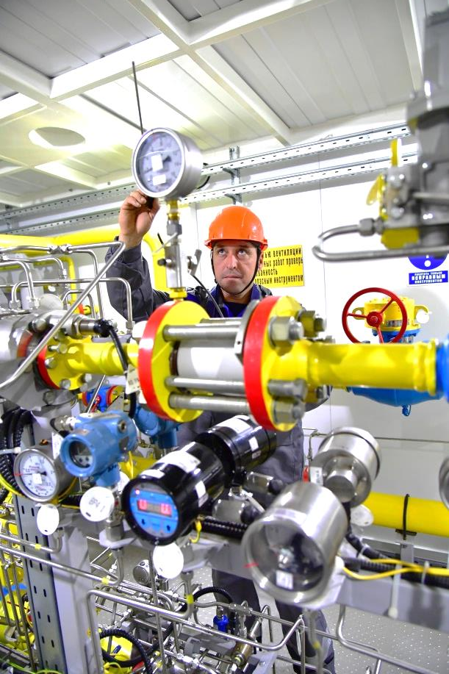
ПРИМЕНЕНИЕ В АГРС НП НОВОГО ОБОРУДОВАНИЯ
Модуль спаренных регуляторов «ЛОРД-Э»:
возможность дистанционного управления выходным давлением;
полная герметичность при нулевом расходе газа;
Предохранительный клапан импульсного типа:
возможность дистанционной проверки срабатывания;
полимерное уплотнение обеспечивает полную герметичность.
Теплогенератор пульсирующего горения ТПГ-100:
коэффициент полезного действия (КПД) до 95%;
стабильная работа при перепаде до 0,15 МПа и расходе газа до 5 нм³/час.
дистанционное изменение параметров настройки;
дистанционное управление, пожаро- и взрывобезопасный;
уменьшение вредных выбросов за счет отсутствие зон горения с переобогащённой смесью.
ОПЫТ ВНЕДРЕНИЯ И ЭКСПЛУАТАЦИИ АГРС НОВОГО ПОКОЛЕНИЯ НА ГРС «Н. АЛЕКСАНДРОВКА»
Notes:
В АГРС НП было применено новое оборудование позволяющее выполнить требования предьявляемые к станциям нового поколения, в том числе:
В узле редуцирования и на обводной линии ГРС применены модернизированные регуляторы давления «ЛОРД», которые обеспечивают:
дистанционную настройку выходного давления (на рабочем регуляторе -установлен электронно-клапанный блок ЭКБ, а на контрольном - электронный механизм МЭМ, который служит для дистанционного запуска и настройки контрольного регулятора);
полную герметичность при нулевом расходе газа (регуляторы полностью разгружены по входному давлению);
стабильную работу при перепаде давления до 0,15МПа и расходе газа до 5 нм3/ч.
В узле переключения применены предохранительные клапана импульсного типа с полимерным уплотнением которые имеют следующие отличия от пружинных:
позволяют осуществлять дистанционную проверку срабатывания и имеют возможность дистанционного изменения параметров настройки на любое выходное давление ГРС без демонтажа и разборки корпуса;
обеспечивают полную герметичность.
В узле предотвращения гидратообразований применен Теплогенератор пульсирующего горения ТПГ-100 который характеризуется:
Коэффициентом полезного действия до 95%;
Возможностью дистанционного управления;
Высокой пассивной пожаро и взрывобезопасностью;

Slide 15
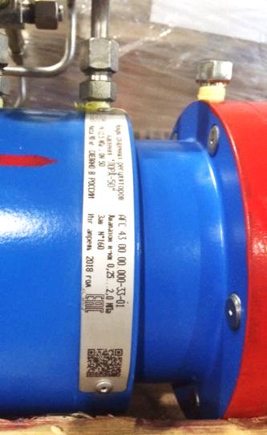

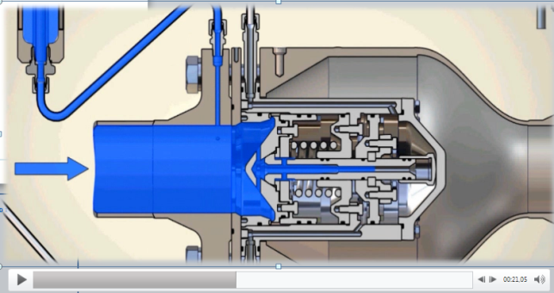
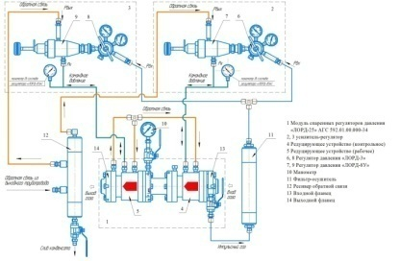
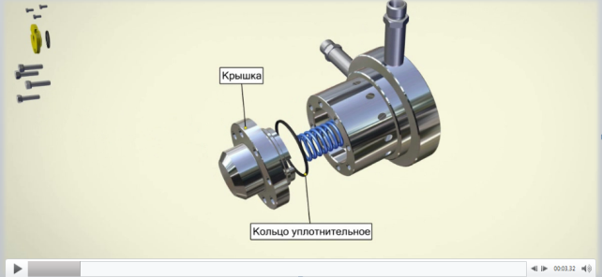
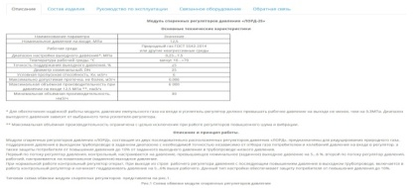
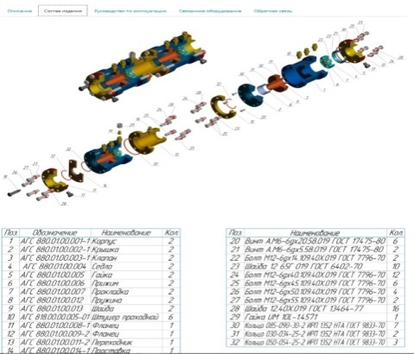
Все технические устройства и оборудование в составе АГРС НП промаркированы с использованием QR-кода, что позволяет обеспечить доступ к технической документации с рабочего места.
МАРКИРОВКА ОБОРУДОВАНИЯ С ПРИМЕНЕНИЕМ QR-КОДА
Принцип работы
Описание
Определение дефектов
ОПЫТ ВНЕДРЕНИЯ И ЭКСПЛУАТАЦИИ АГРС НОВОГО ПОКОЛЕНИЯ НА ГРС «Н. АЛЕКСАНДРОВКА»
Описание
Состав изделия
Руководство по эксплуатации
Notes:
Также хочется отметить, что все технические устройства и оборудование в составе АГРС НП промаркированы с использованием QR-кода, что позволило:
Обеспечить доступ к технической документации непосредственно что называется «с рабочего места».
Просмотреть описание, общий вид, принцип работы и демонстрацию работы узлов;
Просмотреть руководство по эксплуатации, рекомендации по обслуживанию и ремонту;
Ознакомиться при необходимости со связанным с ним оборудованием;
Коллеги, в раздаточных материалах у вас вложен для примера QR-код (…………….), вы можете попробовать прямо сейчас подключиться к информационной базе с Ваших мобильных устройств.

Slide 16
НЕПОЛАДКИ,
ВЫЯВЛЕННЫЕ В ХОДЕ ОПЫТНО-ПРОМЫШЛЕННОЙ ЭКСПЛУАТАЦИИ АГРС-НП
№ п/п | Наименование отказавшего узла ГРС | Модуль/система | Внешнее проявление неисправности | Принятое техническое решение
1 | Узел предотвращения гидратообразования | Блок розжига теплогенераторов (ТР-1, ТР-2) | Обгорание электродов на свечах розжига теплогенераторов (ТР-1, ТР-2) | Изменено место установки свечей розжига
2
 |  |  | Износ воздушной мембраны в карбюраторе теплогенератора (ТР-2) (из-за неправильно установленной свечи розжига)
 |  | Линия подачи газа в теплогенератор (ТР-1) | Неустойчивое горение топливо-воздушной смеси (непропорциональная подача газа в карбюратор при работе теплогенератора (ТР-1) на малой мощности) | Дополнительно установлен обратный клапан в линию подачи газа к теплогенератору (ТР-1)
3
 |  |  | Позднее срабатывание реле управления клапаном сброса газа на линии подачи газа в теплогенератор | Произведена замена реле
4
5 | Узел редуцирования | Модуль спаренных регуляторов «ЛОРД-Э-50» | Длительный выход ГРС на рабочее давление (до 30 мин.) | Корректировка программного обеспечения управления МЭМ
ОПЫТ ВНЕДРЕНИЯ И ЭКСПЛУАТАЦИИ АГРС НОВОГО ПОКОЛЕНИЯ НА ГРС «Н. АЛЕКСАНДРОВКА»
Notes:
Коллеги, как мы понимаем, всё новое оборудование имеет свои «детские» болезни и недостатки, которые выявляется на начальном периоде эксплуатации.
На данном слайде представлено описание отказов и неполадок произошедших с 16 октября 2018 года при проведении опытно-промышленной эксплуатации АГРС Нового поколения на ГРС Н.Александровка.
Всего было зафиксировано 5 неполадок, в том числе:
4 в узле предотвращения гидратообразований;
1 в узле редуцирования;
Если сделать обобщение, то это недостатки в системе зажигания камеры сгорания теплогенератора и программного обеспечения управления многооборотным электронным механизмом (МЭМ) регулятора давления газа ЛОРД-Э-50.

Slide 17
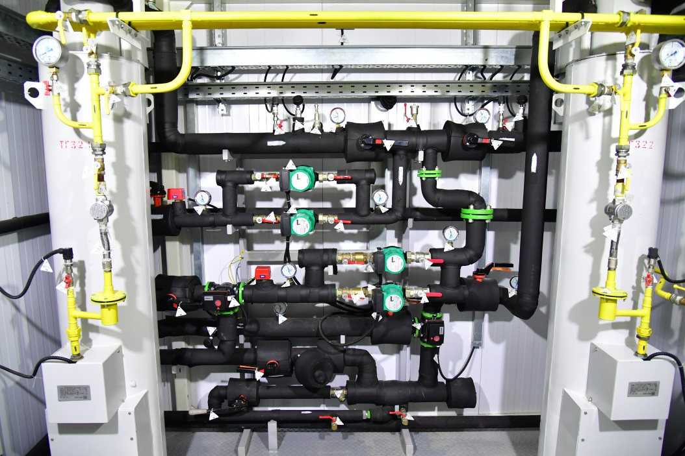
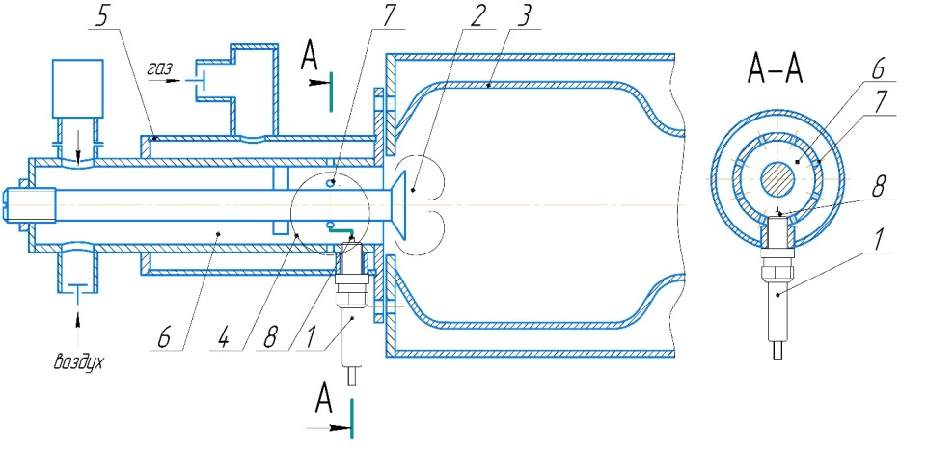
НЕПОЛАДКИ В УЗЛЕ ПРЕДОТВРАЩЕНИЯ ГИДРАТООБРАЗОВАНИЯ
Дефект устранен заменой катушки зажигания на меньшую мощность и переносом свечи (1) из зоны горения (2) камеры сгорания (3) в холодную зону (4) карбюратора (5).
КАМЕРА СГОРАНИЯ ТЕПЛОГЕНЕРАТОРА (ТПГ):
1 – свеча, 2 – зона горения, 3 – камера сгорания, 4 – холодная зона, 5 – карбюратор, 6 – цилиндрическая полость, 7 – сопло,
8 – электрод.
ОПЫТ ВНЕДРЕНИЯ И ЭКСПЛУАТАЦИИ АГРС НОВОГО ПОКОЛЕНИЯ НА ГРС «Н. АЛЕКСАНДРОВКА»
Notes:
В первом случае дефект проявился в виде нестабильного запуска теплогенератора (ТПГ) из-за прогорания электрода свечи зажигания запального устройства, размещенного в зоне горения камеры сгорания. Прогоранию электрода способствовало залипание контактов реле питания свеч из-за использования катушки зажигания повышенной мощности.
Дефект устранен заменой катушки зажигания на меньшую мощность и переносом свечи (1) из зоны горения (2) камеры сгорания (3) в холодную зону (4) карбюратора (5).
СПРАВОЧНО:
где воздух из цилиндрической полости (6) смешивается с газом, подводимым через сопла (7), образуя топливо-воздушную смесь. Свеча зажигания (1) поджигает топливо-воздушную смесь, локально образующийся вдоль струйки тока за электродом (8) свечи (1), сносится потоком в зону горения (2) камеры сгорания (3), где затем и происходит воспламенение основной массы топливо-воздушной смеси.

Slide 18
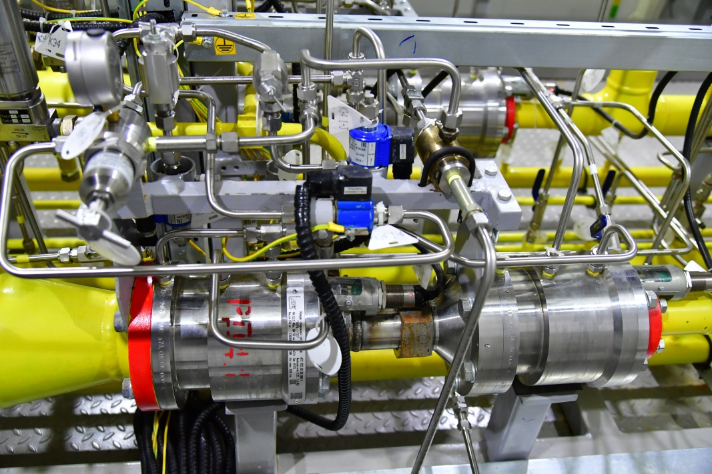
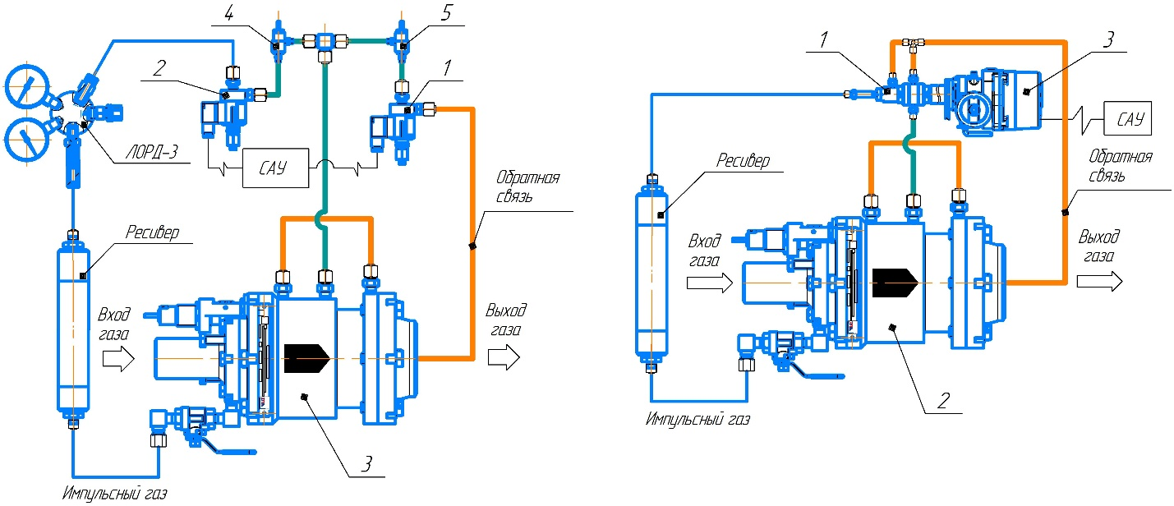
НЕПОЛАДКИ В УЗЛЕ РЕДУЦИРОВАНИЯ
Неполадка, в части длительной настройки модуля спаренных регуляторов давления
«ЛОРД-Э-50», устранена корректировкой программного обеспечения.
ПНЕВМОМЕХАНИЧЕСКАЯ СИСТЕМА
регулирования давления:
1 – усилитель, 2 – регулятор давления «ЛОРД», 3 – МЭМ-16
ОПЫТ ВНЕДРЕНИЯ И ЭКСПЛУАТАЦИИ АГРС НОВОГО ПОКОЛЕНИЯ НА ГРС «Н. АЛЕКСАНДРОВКА»
Notes:
Во втором случае, имел место факт длительного выхода на режим (до 30 минут) модуля спаренных регуляторов давления ЛОРД-Э-50.
Дефект был устранен корректировкой программного обеспечения управления многооборотным электронным механизмом (МЭМ) отвечающего за дистанционную настройку усилителя регулятора давления, путем введения методов интеллектуального управления в алгоритмах.
Другими словами, программа стала запоминать положение механизма МЭМ соответствующего определенному давлению, что позволило ускорить выход ГРС на режим.

Slide 19
ОСНОВНЫЕ ПРЕДЛОЖЕНИЯ ПО ДАЛЬНЕЙШЕЙ РАБОТЕ С АГРС НП
Развитие технического прогресса не остановить, и поэтому необходимо постоянно работать над усовершенствованием эксплуатируемого оборудования.
№ п/п | Вопросы требующие решения | Предложение | Ожидаемый результат
1 | Выполнение требования п.10.5 СТО 2-2.3-1081-2016 по энергонезависимости | Установить турбодетандер | Обеспечение энергонезависимости АГРС НП
2 | Пневмоудар при резком открытии входных (пневмоприводных) кранов на технологических и обводной (байпасной) линиях АГРС НП | Обеспечить плавное открытие входных кранов на технологических и обводной (байпасной) линиях АГРС НП путем применения электроприводных кранов | Повышение надёжности работы регуляторов давления и узлов учета газа
3 | Несоответствие технологической схемы АГРС НП требованиям действующих НТД по проектированию и эксплуатации ГРС | Выполнить актуализацию действующих НТД по проектированию и эксплуатации ГРС с учетом применения АГРС НП | Применение на объектах ПАО «Газпром» нового высокотехнологичного оборудования; оптимизация эксплуатационных затрат
ОПЫТ ВНЕДРЕНИЯ И ЭКСПЛУАТАЦИИ АГРС НОВОГО ПОКОЛЕНИЯ НА ГРС «Н. АЛЕКСАНДРОВКА»
Notes:
Развитие технического прогресса не остановить и поэтому необходимо постоянно работать над усовершенствованием эксплуатируемого оборудования.
На данном слайде представлены основные вопросы требующие решения для дальнейшей работы с АГРС НП.
Для выполнения требований СТО по энергонезависимости предлагается установить турбодетандер;
Заводу изготовителю необходимо проработать мероприятия снижающие риск пневмоудара, возникающего при резком открытии входных пневмоприводных кранов установленных на технологических и обводной линиях АГРС НП, как один из вариантов рассмотреть возможность применения электроприводных кранов;
Также необходимо выполнить актуализацию действующих НТД по проектированию и эксплуатации ГРС с учетом технических решений апробированных в АГРС НП.

Slide 20
ОСНОВНЫЕ ВЫВОДЫ по результатам опытно-промышленной эксплуатации
Окончательную оценку экономической эффективности эксплуатационных затрат и уровня надёжности применения АГРС НП по отношению к ГРС изготовленной по традиционной схеме компоновки оборудования можно будет сделать по истечении 3-5 лет эксплуатации.
Применение АГРС нового поколения на ГРС Н.Александровка позволило:
На 13,5 млн.руб. сократить затраты на проведение строительно-монтажных и пуско-наладочных работ.
Более чем в 3 раза (на 76 чел.-час) сократить трудозатраты на проведение сварочных работ.
Сократить на 40% (16,6 тонны) металлоёмкость оборудования.
На 24% сократить (19 м²) площадь производственных блоков ГРС.
Исключить необходимость проведения земляных работ при эксплуатации ГРС.
ОПЫТ ВНЕДРЕНИЯ И ЭКСПЛУАТАЦИИ АГРС НОВОГО ПОКОЛЕНИЯ НА ГРС «Н. АЛЕКСАНДРОВКА»
Notes:
Основные выводы которые можно сделать по итогам первого года эксплуатации.
Применение АГРС нового поколения позволило:
На 13,5 млн.руб. сократить затраты Общества на проведение строительно-монтажных и пуско-наладочных работ.
Более чем в 3 раза сократить трудозатраты и время на проведение сварочных работ;
на 40% сократить металлоёмкость оборудования;
На 24% сократить занимаемую площадь производственных блоков ГРС;
Исключить необходимость проведения земляных работ при эксплуатации ГРС;
При этом, окончательную оценку экономической эффективности эксплуатационных затрат и уровня надёжности применения АГРС НП по отношению к ГРС изготовленной по традиционной схеме компоновки оборудования, можно будет сделать по истечении 3-5 лет эксплуатации.

Slide 21
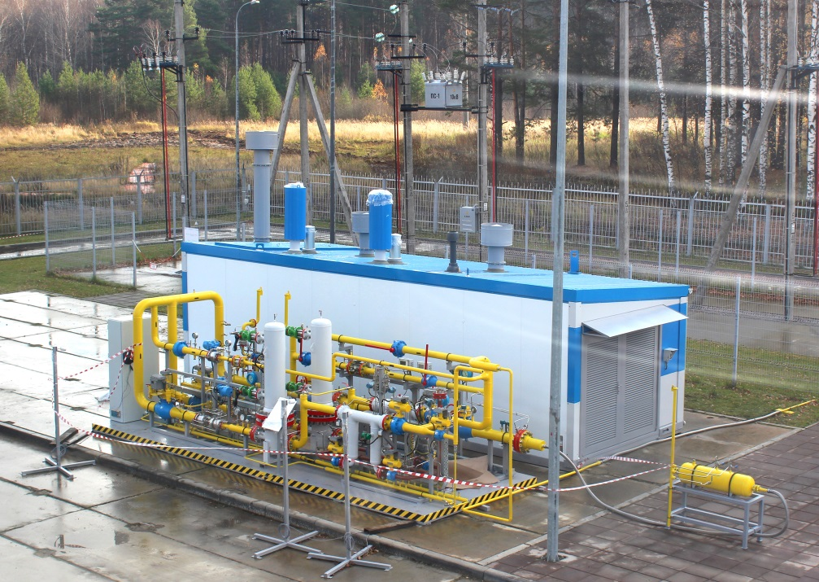
ДЕМОНСТРАЦИОННЫЕ ИСПЫТАНИЯ АГРС-НП
В рамках посещения 24.10.2019 года Учебного полигона УПЦ в г.Арзамасе будет организовано проведение Демонстрационных испытаний АГРС-НП.
Объём демонстрационных испытаний АГРС-НП в соответствии с утвержденной программой:
Запуск ГРС в автоматическом режиме.
Переключение линий редуцирования.
Изменение настройки выходного давления.
Проверка срабатывания предохранительных клапанов.
Переключение ГРС на обводную линию (байпас).
ОПЫТ ВНЕДРЕНИЯ И ЭКСПЛУАТАЦИИ АГРС НОВОГО ПОКОЛЕНИЯ НА ГРС «Н. АЛЕКСАНДРОВКА»
Notes:
Уважаемые коллеги! Как говориться: «Лучше один раз увидеть, чем сто раз услышать!!»
В рамках посещения полигона Учебно-производственного центра Общества в г.Арзамассе запланированном на четверг 24 октября будет организовано проведение Демонстрационных испытаний АГРС нового поколения.
На ГРС будет подано давление воздуха 2,7 МПа.
В соответствии с утвержденной Программой будет продемонстрирована возможность дистанционного управления работой станции с места диспетчера, в том числе:
Запуск ГРС в автоматическом режиме;
Переключение линий редуцирования;
Изменение настройки выходного давления;
Проверка срабатывания предохранительных клапанов;
Переключение ГРС на работу по обводной линии.

Slide 22
СПАСИБО ЗА ВНИМАНИЕ!
Степан Алексеевич Наволоцкий
начальник ПОЭГРС
Тел.: (831) 431-12-02,
E-mail: S.Navolotsky@vtg.gazprom.ru
ОПЫТ ВНЕДРЕНИЯ И ЭКСПЛУАТАЦИИ АГРС НОВОГО ПОКОЛЕНИЯ НА ГРС «Н. АЛЕКСАНДРОВКА»
Notes:
Доклад окончен!
Спасибо за внимание!

Slide 23
ОТЧЕТ О ВЫПОЛНЕНИИ П.2.7 РЕШЕНИЙ КОНФЕРЕНЦИИ 2018 ГОДА
В 2019 году Общество завершит выполнение «Программы перевода ГРС ПАО «Газпром» на централизованную и периодическую формы обслуживания на 2017-2019 годы», в результате чего с 01.12.2019г.:
на 40 ГРС (15%) будет изменена форма обслуживания;
на 42 ед. оптимизируется штатная численность операторов ГРС.
ПРОГРАММА ПЕРЕВОДА ГРС, объекты
СТРУКТУРА ОБЪЕКТОВ, ГРС
31
40
ИЗМЕНЕНИЕ ФОРМЫ ОБСЛУЖИВАНИЯ, объекты
СТРУКТУРА ЗАТРАТ, млн.руб.
44,1
40
ОПЫТ ВНЕДРЕНИЯ И ЭКСПЛУАТАЦИИ АГРС НОВОГО ПОКОЛЕНИЯ НА ГРС «Н. АЛЕКСАНДРОВКА»
Notes:
В соответствии с п.2.7 Решений, Обществу было поручено обеспечить выполнение утвержденной «Программы перевода ГРС ПАО «Газпром» на централизованную и периодическую форму обслуживания на 2017-2019 годы».
Для выполнения указанного поручения, Обществом в период 2018 - 2019 годы были проведены работы по дооснащению «обводных» линий и узлов одоризации 35 ГРС.
В соответствии с Программой с 01 декабря 2019 года:
на 40 ГРС будет изменена форма обслуживания (п. 21 КРГ приказ № 431 от 17 мая 2019 года);
на 42 ед. будет оптимизирована штатная численность операторов ГРС (добавиться 3,5 ед. слесаря по ремонту и эксплуатации оборудования, приказ №170 от 06.06.2019 года);
СПРАВОЧНО:
По 5 ГРС дооснащение не требуется, форма обслуживания будет изменена в установленные Программой сроки после планового выхода операторов на пенсию по старости.

Slide 24
ОТЧЕТ О ВЫПОЛНЕНИИ П.2.10 РЕШЕНИЙ КОНФЕРЕНЦИИ 2018 ГОДА
В рамках инвентаризации арендованных объектов ПАО «Газпром», ООО «Газпром трансгаз Нижний Новгород» была организована работа по приведению в соответствие данных по ГРС, указанных в «карточках основных средств», первичным документам (акт ввода, проект) и ССД «ИНФОТЕХ», по результатам которой устранено 132 расхождения.
ОПЫТ ВНЕДРЕНИЯ И ЭКСПЛУАТАЦИИ АГРС НОВОГО ПОКОЛЕНИЯ НА ГРС «Н. АЛЕКСАНДРОВКА»
Notes:
В соответствии с п.2.10 Решений Конференции 2018 года, Обществом в рамках инвентаризации арендованных объектов ПАО «Газпром», была организована работа по приведению в соответствие данных по объектам ГРС указанных в «карточках основных средств», первичным документам (акт ввода, проект) и ССД «ИНФОТЕХ».
По результатам проведенной работы УСТРАНЕНО 132 РАСХОЖДЕНИЯ, в том числе:
90 в части уточнения производительности ГРС;
37 в части проектного выходного давления;
Были внесены соответствующие изменения в 132 карточки бухгалтерского учета и 24 объекта ССД Инфотех.

Slide 25
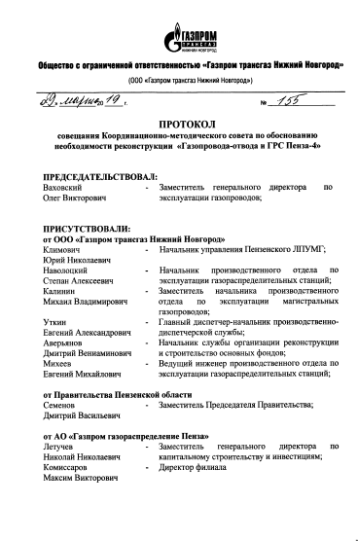
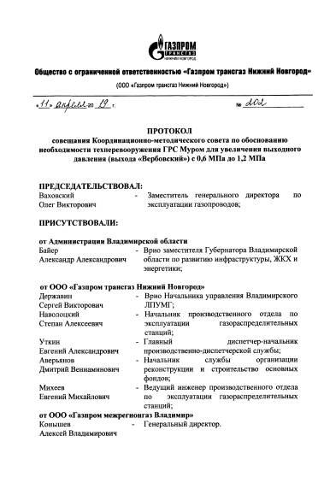
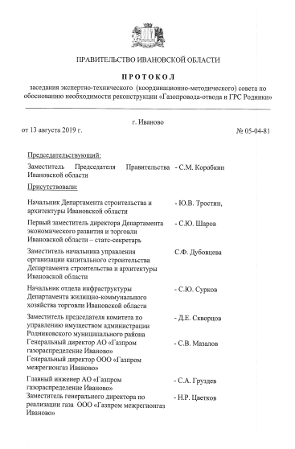
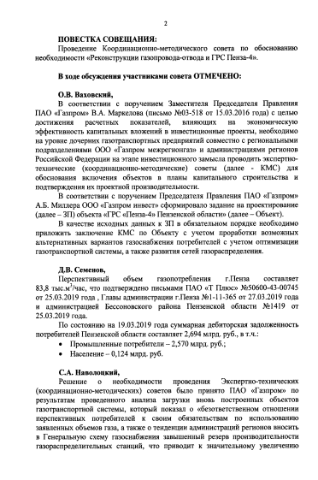
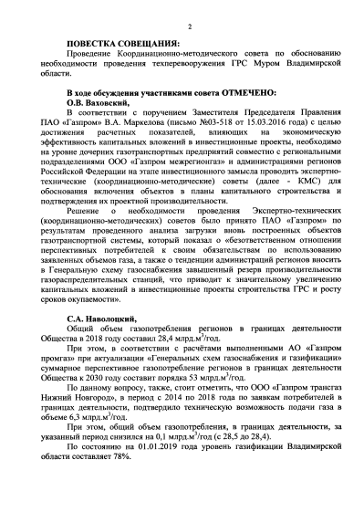
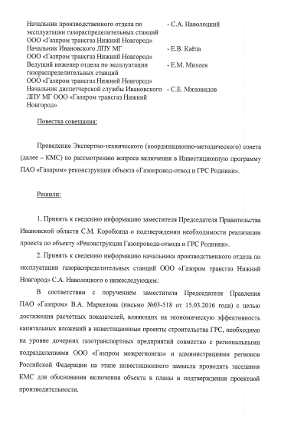
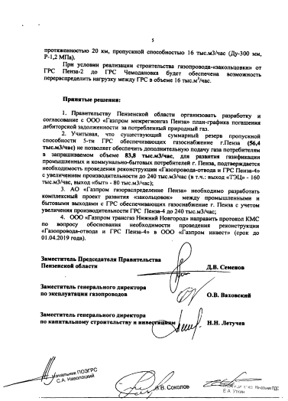
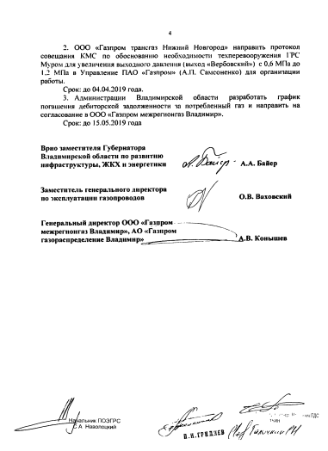
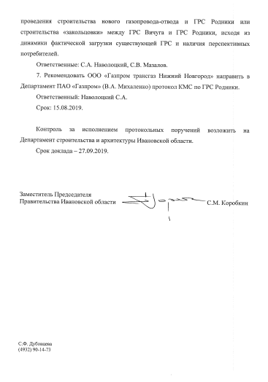
ОТЧЕТ О ВЫПОЛНЕНИИ П.2.2 РЕШЕНИЙ КОНФЕРЕНЦИИ 2018 ГОДА
В 2019 году Обществом организовано проведение трех КМС с целью обоснования:
необходимости техперевооружения ГРС «Муром-2» Владимирской области;
необходимости реконструкции ГРС «Пенза-4» Пензенской области;
альтернативного варианта развития газификации Родниковского района Ивановской области.
ОПЫТ ВНЕДРЕНИЯ И ЭКСПЛУАТАЦИИ АГРС НОВОГО ПОКОЛЕНИЯ НА ГРС «Н. АЛЕКСАНДРОВКА»
Notes:
Хотелось бы коротко отметить работу проведённую Обществом при выполнении следующих Решений.
В соответствии с п.2.2, а также руководствуясь письмом ПАО «Газпром» за подписью Виталия Анатольевича Маркелова от 2016 года (№ 03-516 от 15.03.2016 года) Обществом совместно с администрациями регионов и региональными подразделениями Группы компаний Газпром Межрегионгаз, в 2019 году было организовано проведение 3-х Координационно-методических советов.
СПРАВОЧНО:
с целью:
обоснования технического перевооружения ГРС Муром-2 (в рамках которой подтверждена необходимость увеличения выходного давления до 1,2 МПа, выхода «Вербовский»);
обоснования включения в Инвестиционную программу ПАО «Газпром» реконструкции ГРС Пенза-4 (подтверждена необходимость проведения реконструкции ГРС с увеличением производительности со 136 до 240);
обоснования альтернативного варианта развития газификации г. Родники и Родниковского района в рамках которой подтверждена необходимость проведения малозатратной реконструкции ГРС с увеличением выходного давления с 0,3 до 1,2 МПа.

Slide 26
ОБЪЕМНЫЕ ПОКАЗАТЕЛИ КАПИТАЛЬНОГО РЕМОНТА ГРС
За период в 2014-2019 год объем капитального ремонта ГРС хозяйственным способом увеличен с 42% до 82%. Ежегодно в среднем на 4 ГРС проводится комплексный капитальный ремонт.
ОПЫТ ВНЕДРЕНИЯ И ЭКСПЛУАТАЦИИ АГРС НОВОГО ПОКОЛЕНИЯ НА ГРС «НОВО АЛЕКСАНДРОВКА»
Notes:
Если рассмотреть объемные показатели капитального ремонта ГРС, то мы увидим, что начиная с 2017 года Общество выполняет ремонт объектов собственными силами персонала.
При этом, количество ГРС на которых проводится комплексный капитальный ремонт ежегодно составляет около 5 ГРС.
Исключение составляют ежегодный ремонт 4-6 подогревателей газа в заводских условиях.

Slide 27
СТРУКТУРА ОБОРУДОВАНИЯ ГРС ООО «ГАЗПРОМ ТРАНСГАЗ НИЖНИЙ НОВГОРОД»
Регуляторы
1 732 шт.
Подогреватели
354 шт.
Одоризационные установки
388 шт.
Емкости
801 шт.
ТПА
8 820 шт.
ЛОРД
186 шт.
РДУ
929 шт.
ПГА
119 шт.
ЕХО
343 шт.
Капельные (ручные)
272 шт.
от 50 до 100 мм
3247 шт.
от 300 до 400 мм
613 шт.
РД
422 шт.
РДО
34 шт.
ПГ и ПТПГ
186 шт.
ЕХК
273 шт.
РДМ
104 шт.
Прочие
57 шт.
Теплообменники
49 шт.
Автоматические
166 шт.
СРД
185 шт.
от 100 до 200 мм 4902 шт.
от 500 до 1000 мм
58 шт.
ОПЫТ ВНЕДРЕНИЯ И ЭКСПЛУАТАЦИИ АГРС НОВОГО ПОКОЛЕНИЯ НА ГРС «НОВО АЛЕКСАНДРОВКА»
Notes:
Коротко о структуре объектов управления по направлению ГРС.
Всего в обществе эксплуатируется 371 ГРС.
От общего количества эксплуатируемого технологического оборудования на ГРС:
63% ГРС блочного типа;
52% ГРС с производительностью до 15 тыс.м3/час;
31% одоризаторов газа автоматические;
54 % регуляторов давления типа РДУ;
52% подогревателей газа имеют промежуточный теплоноситель;
Также на ГРС эксплуатируется 343 Емкости Одоранта, 273 Ёмкости конденсата, 185 сосудов работающих под давлением и 8820 единицы трубопроводной арматуры Ду 50 мм и более.

Slide 28

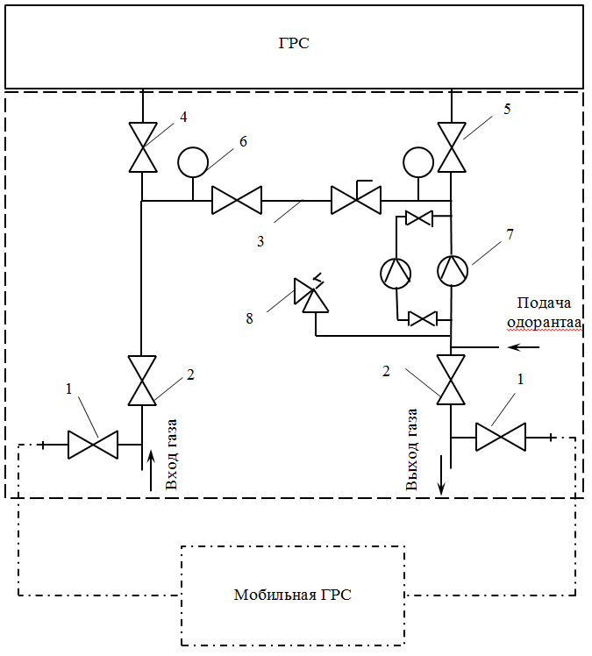
ПРОВЕДЕНИЯ РЕМОНТНЫХ РАБОТ ИЛИ ТЕХНИЧЕСКОГО ОБСЛУЖИВАНИЯ ОБЪЕКТОВ ГРС БЕЗ ПРЕКРАЩЕНИЯ ТРАНСПОРТА ГАЗА
Сотрудники нашего предприятия получили патент на полезную модель
«Узел переключения газораспределительной станции».
Схема узла переключения газораспределительной станции:
1 – краны для подключения мобильной ГРС;
2 – дополнительная запорная арматура;
3 – обводная линия ГРС (байпас);
4 – входной кран ГРС;
5 – выходной кран ГРС;
6 – приборы контроля параметров газа;
7 – узел учета газа;
8 – предохранительные клапаны.
ОПЫТ ВНЕДРЕНИЯ И ЭКСПЛУАТАЦИИ АГРС НОВОГО ПОКОЛЕНИЯ НА ГРС «НОВО АЛЕКСАНДРОВКА»
Notes:
«Все что может быть изобретено, изобретено до нас». Многие слышали это суждение, высказанное главой патентного бюро США Чарльзом Дьюэллом в письме президенту Уильяму Маккинли ровно 120 лет назад. Прошедшие годы и научно-технический прогресс доказали его несостоятельность. А недавно сотрудники нашего предприятия получили патент на полезную модель «Узел переключения газораспределительной станции» и в очередной раз показали насколько ошибался американец.
Сотрудники ООО «Газпром трансгаз Нижний Новгород» разработали и запатентовали новый способ проведения ремонтных работ или технического обслуживания газораспределительных станций (ГРС) без прекращения подачи газа потребителям, а также организации коммерческого учета газа на всех режимах работы ГРС.
Еще недавно для проведения технического обслуживания или ремонта объектов ГРС приходилось отключать потребителей от подачи газа, а при работе ГРС на обводной линии вести учет расхода газа расчетным методом. Теперь эта проблема решена.
Специалистами ПОЭГРС предложена принципиально новая схема узла переключения ГРС, которая предусматривает: установку дополнительной запорной арматуры на входном и выходном газопроводах (до и после мест подключения обводной линии по ходу газа); место подключения мобильной ГРС (с установкой запорной арматуры и фланцев); коммерческий узел учета на выходном газопроводе после обводной линии.
«Техническое решение внедряется на ГРС Общества начиная с 2018 года и позволяет обеспечить подключение и отключение мобильной ГРС, выполняющей все функции ГРС в полном объеме, без ограничения подачи газа потребителям и организовать коммерческий учета газа на всех режимах работы ГРС. Подключение мобильной ГРС выполняется без проведения земляных и огневых работ, затраты времени не превышают двух часов. А это значит, что главный результат достигнут: практическая польза нового изобретения доказана!»

Slide 29
СРАВНЕНИЕ ПОКАЗАТЕЛЕЙ НАДЕЖНОСТИ
ПО АГРС- НП И ГРС С ТРАДИЦИОННОЙ СХЕМОЙ
Вероятность безотказной работы одного ТПА рассчитывается по формуле:
P1=$e^{(−λ)}, где$
λ=0,023 – интенсивность отказов (принята по СТО Газпром 2-2.3-292-2009 (Приложение А))
Вероятность безотказной работы ТПА в системе по основной технологической линии рассчитывается по формуле:
- при последовательном подключении P= P1$∗\text{P}\text{1}.$
- при параллельном подключении P= 1-(1-P1)*(1-P1).
№ п/п | Вероятность безотказной работы | Ед. изм. | АГРС НП | АГРС "Исток-20" (согласно ПСД)
1 | Одного ТПА | онтн. ед. | 0,977 | 0,977
2 | ТПА блока очистки газа | онтн. ед. | 1-(1-0,977*0,977)*(1-0,977*0,977) = 0,9979 | 1-(1-0,977*0,977)*(1-0,977*0,977)=0,9979
3 | ТПА блока подогрева газа | онтн. ед. |  | 1-(1-0,977)*(1-0,977*0,977)=0,9977
4 | ТПА блока редуцирования газа | онтн. ед. |  | 1-(1-0,977*0,977)*(1-0,977*0,977)=0,9979
5 | ТПА блока измерения газа | онтн. ед. | 1-(1-0,977*0,977)*(1-0,977*0,977) = 0,9979 | 1-(1-0,977*0,977)*(1-0,977*0,977)=0,9979
6 | ТПА обводной линии | онтн. ед. | 0,977 | 0,977*0,977=0,9545
7 | В сумме по ГРС | онтн. ед. | 0,9979*(1-(1-0,977)*(1-0,9979))=0,9996 или 99,96% | 1-(1-0,9545)* (1-0,977*0,9979*0,9977*0,9979*0,9979*0,977)=0,9975 или 99,75%
Вывод: вероятность безотказной работы ТПА на АГРС НП на 0,21 % выше чем на ГРС со стандартной схемой
ОПЫТ ВНЕДРЕНИЯ И ЭКСПЛУАТАЦИИ АГРС НОВОГО ПОКОЛЕНИЯ НА ГРС «НОВО АЛЕКСАНДРОВКА»
Notes:
По предварительным расчетам, применение АГРС-НП по сравнению с традиционной схемой компоновки ГРС позволит:
на 30% сократит стоимость технологического оборудования всей ГРС;
на 31% сократит количество ТПА;
на 30% сократит количество СДТ;
на 36% сократит количество сварных соединений;
на 90%!!!! сократит ежегодные эксплуатационные затраты.
ИТОГО: Экономический эффект- 26 182,5

Slide 30
СТРУКТУРА ПЕРСОНАЛА
ЭКСПЛУАТИРУЮЩЕГО ГРС ООО «ГАЗПРОМ ТРАНСГАЗ НИЖНИЙ НОВГОРОД»
ОПЫТ ВНЕДРЕНИЯ И ЭКСПЛУАТАЦИИ АГРС НОВОГО ПОКОЛЕНИЯ НА ГРС «НОВО АЛЕКСАНДРОВКА»
Notes:
На данном слайде представлена структура персонала обеспечивающего эксплуатацию ГРС.
Всего по указанном направлению работает 991 человек, что составляет 9% от общего количества сотрудников Общества, в том числе:
5 человек в профильном отделе администрации,
72 ИТР в филиалах Общества;
845 рабочих.
По уровню образования и квалификации персонала:
95% ИТР имеют высшее образование, в том числе 62% профильное;
53% рабочих имеют 5 разряд.
61% персонала находится в возрастной группе от 31 до 50 лет…

Slide 31
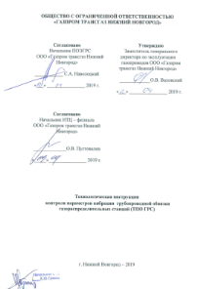
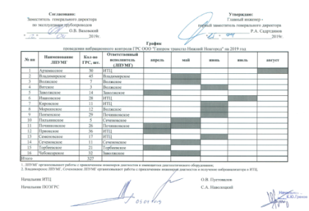
ОТЧЕТ О ВЫПОЛНЕНИИ П.2.5 РЕШЕНИЙ КОНФЕРЕНЦИИ 2018 ГОДА
В соответствии с письмом ПАО «Газпром» от 19.12.2017 года №03/08-11585 Обществом было разработано 14 организационно-технических мероприятий по недопущению аварий и инцидентов на ГРС;
В соответствии с письмом ПАО «Газпром» от 15.01.2019 года №03/08/5/06-25 Обществом было разработано 21 организационно-технических мероприятий по недопущению аварий и инцидентов на ГРС:
29 выполнены;
6 выполняются постоянно.
СТРУКТУРА ПОМЕЩЕНИЙ ГРС ПО НАЛИЧИЮ СИСТЕМ КОНТРОЛЯ ЗАГАЗОВАННОСТИ, ГРС
СТРУКТУРА ГРС ПО НАЛИЧИЮ ПОМЕЩЕНИЙ С ГАЗОВЫМИ КОТЛАМИ, ГРС
ПРОВЕДЕНИЕ ВИБРАЦИОННОГО КОНТРОЛЯ НА ГРС
867
327
ОПЫТ ВНЕДРЕНИЯ И ЭКСПЛУАТАЦИИ АГРС НОВОГО ПОКОЛЕНИЯ НА ГРС «НОВО АЛЕКСАНДРОВКА»
Notes:
В соответствии с решением п.2.5 и письмом ПАО «Газпром» от 19.12.2017 года №03/08-11585 Обществом было разработано 14 организационно-технических мероприятий по недопущению аварий и инцидентов на ГРС (12 выполнены, 2 выполняются постоянно), в соответствии с которыми достигнуты следующие результаты:
На 327 ГРС Общества проведена проверка герметичности 1362 переходов всех видов через противопожарные перегородки помещений установок котлов (котельные, помещения подготовки теплоносителя и т.п.) и смежных помещений класса В-1А;
Проведена проверка 227 помещений установок котлов ГРС на предмет наличия систем отключения оборудования при наличии загазованности - Все помещения оборудованы системами отключения;
Проведена проверка герметичности резьбовых и фланцевых соединений 1703 регуляторов давления газа ГРС;
Проведена проверка работоспособности систем контроля загазованности 426 помещений ГРС;
Проведены внеплановые инструктажи и внеочередные проверки знаний обслуживающего персонала ГРС.
В соответствии с письмом ПАО «Газпром» от 15.01.2019 года за №03/08/5/06-25 для недопущения аварий и инцидентов на ГРС Обществом было разработано и утверждено 21 организационно-техническое мероприятие
В настоящее время из 21 мероприятий:17 мероприятий выполнены в полном объеме;4 выполняются на постоянной основе.
При выполнении мероприятий были достигну следующие Основные результаты:
На 327 ГРС в 16 ЛПУМГ Общества проведено обследование фланцевых соединений на ГРС на предмет соответствия установленных уплотнительных материалов требованиям заводов-изготовителей оборудования или проектной документации.
Проведено обследование 426 (шт.) помещений на ГРС на предмет соответствия легкосбрасываемых конструкций проектной документации. Отклонения не выявлены.
Проведены внеплановые проверки соблюдения требований правил пожарной безопасности на ГРС. Составлены Акты и планы мероприятий по устроению нарушений.
На 327 ГРС проведена проверка максимальной температуры газа перед счетчиками учёта газа на соответствие допустимому температурному диапазону. Отклонений по температурным режимам не выявлено.
Проведена проверка работоспособности:
327 систем, обеспечивающих оповещение операторов ГРС и диспетчеров ЛПУМГ о возникновении нештатной ситуации на ГРС;
на 327 ГРС работа резервных систем связи с операторами, организованных при помощи средств связи ПАО «Ростелеком» и операторов мобильной связи.
Проведена проверка наличия инструкций по эксплуатации отсечных клапанов установленных на 12 теплообменниках узла предотвращения гидратообразования (100% эксплуатируемых в Обществе).
В 16 ЛПУМГ проведены проверки резьбовых и фланцевых соединений на ГРС на предмет выявления самопроизвольного развинчивания резьбовых соединений в зонах вибрационного воздействия технологического оборудования. Процессов самопроизвольного развинчивания резьбовых и фланцевых соединений на ГРС Общества не выявлено.

Slide 32
ОТЧЕТ О ВЫПОЛНЕНИИ П.2.3 РЕШЕНИЙ КОНФЕРЕНЦИИ 2018 ГОДА
За период с 2013-2018 года устранено 12 нарушений ОЗ и МР от ГРС;
В 2018 году устранено 2 нарушения МР (43 нарушающие постройки) от ГРС «Павлово» и «Дзержинск-1»;
На 20.10.2019 года к устранению остаются 3 нарушения ОЗ и МР (51 нарушающих построек).
ОПЫТ ВНЕДРЕНИЯ И ЭКСПЛУАТАЦИИ АГРС НОВОГО ПОКОЛЕНИЯ НА ГРС «НОВО АЛЕКСАНДРОВКА»
Notes:
В соответствии с п.2.3 Решений Обществом в 2019 году продолжена работа по устранению нарушений ОЗ и МР от ГРС.
На данном слайде представлены результаты работы Общества за период 2013-2018 годы по устранению нарушений ОЗ и МР от ГРС.
За 5 лет устранено 12 нарушений.
В 2018 году устранено 2 нарушения МР от ГРС Павлово и Дзержиск-1 с 43 нарушающими постройками.
В настоящее время в Обществе остается 3 нарушения с 51 нарушающими постройками.
Структура объектов нарушающих построек представлена на слайде (СПРАВОЧНО: 45 гаражей; 4 склада; 1 нежилое строение и 1 прочее);
ГРС Володарск ведется судебная работа
ГРС Горький-2 получено окончательное отрицательное судебное решение (устранение возможно после реализации ГРС Горбатовка)
СПРАВОЧНО:
При организации работы по устранению нарушений ОЗ и МР Общество разрабатывало план мероприятий по каждому нарушению с включением всех известных и разрешенных законодательством РФ вариантов решений вопроса.
Стоит отметить, что сначала устранялись так называемые «легкие» нарушения, соответственно сейчас остались более сложные.
По результатам 5-ти летней работы можно увидеть способы которые оказались наиболее эффективными и позволили устранить нарушения ОЗ и МР, и так из 12 нарушений:
5 нарушений было ликвидировано путем достижения соглашений с собственниками о сносе нарушающих построек;
2 нарушения - это вырубка леса в результате проведенной работы с лесниками;
2 нарушения по решению суда вынесенного по результатам проведенной Обществом претензионно-исковой работы;
3 нарушения по результатам разработки обоснования безопасности.

Slide 33
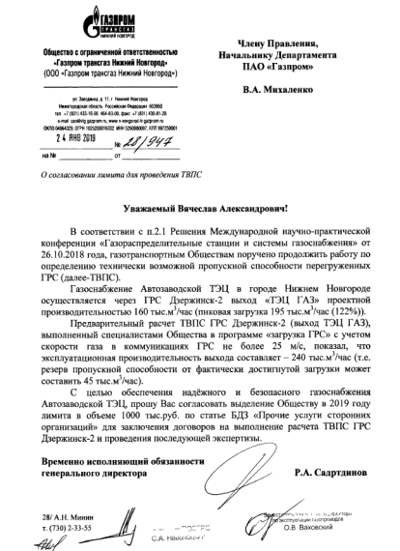
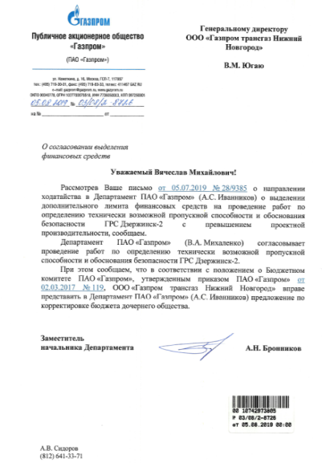
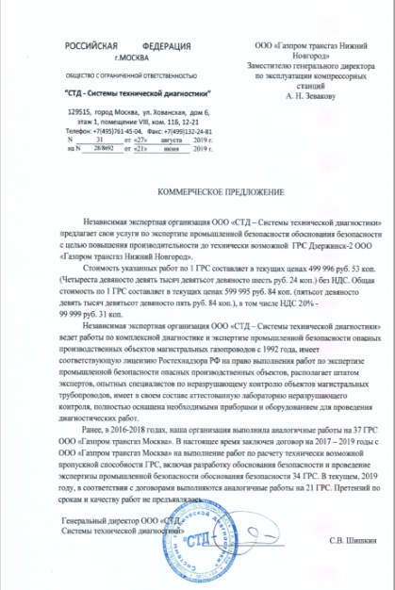
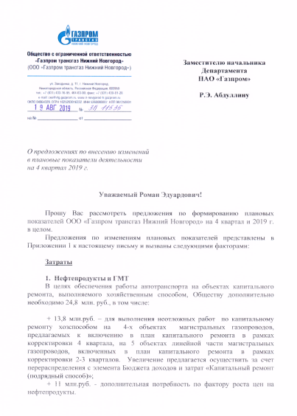
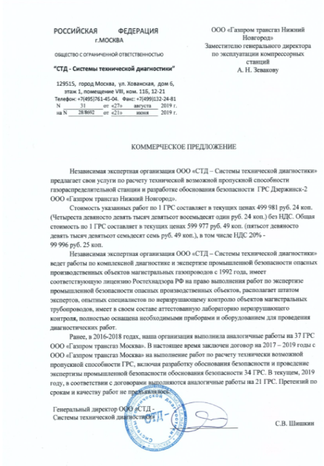
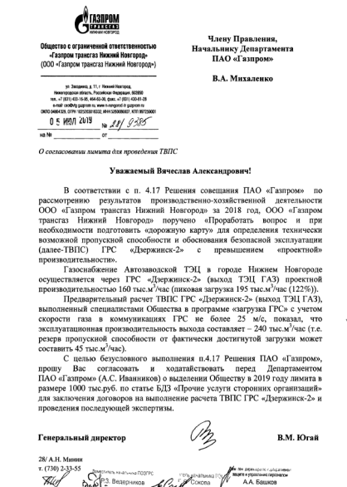
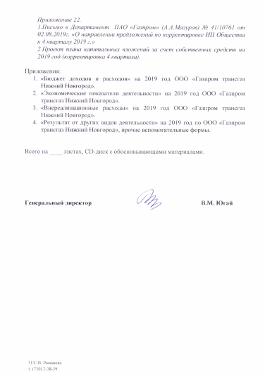
ОТЧЕТ О ВЫПОЛНЕНИИ П.2.1 РЕШЕНИЙ КОНФЕРЕНЦИИ 2018 ГОДА
Выполнение расчета технически возможной пропускной способности ГРС «Дзержинск-2» (ТВПС) и экспертизы с последующей регистрацией результатов в Ростехнадзоре планируется завершить до конца 2019 года (при условии подтверждения лимита).
ОПЫТ ВНЕДРЕНИЯ И ЭКСПЛУАТАЦИИ АГРС НОВОГО ПОКОЛЕНИЯ НА ГРС «Н. АЛЕКСАНДРОВКА»
Notes:
Хотелось бы коротко отметить работу проведённую Обществом при выполнении следующих Решений.
Пункт 2.1, в части проведения расчета технически возможно-пропускной способности (ТВПС) перегруженных ГРС, остается в работе, при этом Обществом были выполнены следующие мероприятия:
получены коммерческие предложения для заключения 2-х договоров на проведение расчета ТВПС и экспертизы ПБ.
Получено согласование Департамента 308 выделения доп.лимита в объеме 1,0 млн.руб. (Общество направило 2 запроса в Департамент (308) 24 января и 05 июля 2019 года, Департамент (В.А. Михаленко) согласовал в августе!!!);
Получен отказ от Департамента (А.С. Иванникова) в увеличении лимита (Общество 19.08.2019 года письмом № 31/11535 направило в ФЭД предложение по увеличению лимита).
Рассматриваем возможность выполнить работу в пределах выделенного обществу лимитов.
СПРАВОЧНО:
Общество 24.01.2019 года (письмо №28/947) и 05.07.2019 года (письмо №28/9385) направило в Департамент (В.А. Михаленко) ПАО «Газпром» обращение о согласовании выделения лимита (1000 тыс.руб.) для проведения ТВПС ГРС Дзержинск-2.
Департамент (В.А. Михаленко) 05.08.2019 года письмом №03/08/2-8726 согласовал выделение лимита для проведения ТВПС.
ООО «СТД» 27.08.2019 года письмом №31 направило коммерческое предложение для заключения 2-х договоров.

Slide 34
СРАВНЕНИЕ ЭКОНОМИЧЕСКИХ ПОКАЗАТЕЛЕЙ
Сравнительные показатели экономического эффекта АГРС НП по отношению к АГРС с «традиционной» схемой компоновки показывают снижение удельных затрат на протяжении всего жизненного цикла.
№ п/п | Наименование показателя | Ед. изм. | АГРС с традиционной схемой | АГРС НП | Абсолютное отклонение | Снижение %
1 | Производительность | нм³/час | 15 000 | 15 000 | 0 | 0
2 | Срок эксплуатации | лет | 30 | 50 | 20 | 66 %
3 | Стоимость оборудования с НДС | тыс.руб. | 43 700,0 | 42 682,4 | -1 017,6 | 2 %
4 | Затраты на строительство (СМР) | тыс.руб. | 16 387,5 | 5 331,6 | -12 073,5 | 74 %
5 | Единовременные затраты (ШМР и ПНР) | тыс.руб. | 2185,0 | 1 808,6 | - 376,4 | 17 %
 | ИТОГО экономический эффект по внедрению: | тыс.руб. |  |  | 13 467,5 | 22 %
6 | Ежегодные эксплуатационные затраты (з/плата, плановые ТОиР) | тыс.руб. | 1 815,1 | 472,8 | -1 342,3 | 74 %
7 | Удельная стоимость жизненного цикла | руб./нм³/час | 0,245 | 0,130 | -0,12 | 47 %
8 | Удельные затраты на оборудование | руб./нм³/час | 0,235 | 0,123 | -0,11 | 48 %
ОПЫТ ВНЕДРЕНИЯ И ЭКСПЛУАТАЦИИ АГРС НОВОГО ПОКОЛЕНИЯ НА ГРС «Н. АЛЕКСАНДРОВКА»
Notes:
На данном слайде представлены сравнительные показатели экономического эффекта применения АГРС –нового поколения по отношению к АГРС с традиционной схемой, которые показывают общее снижение удельных затрат на строительство, ввод и эксплуатацию ГРС на протяжении всего жизненного цикла.
При этом, стоит отметить:
Срок эксплуатации увеличен на 66% (на 20 лет);
Стоимость оборудования снижена на 2%;
Затраты на строительство снижены на 74%;
Единовременные затраты на шеф монтажные и пусконаладочные работы снижены на 17%.
Экономический эффект по внедрению составляет 13,5 млн.руб. , что составляет порядка 22% от общих затрат при строительстве АГРС по традиционной схеме с использованием блоков заводской готовности.
При этом, ежегодные эксплуатационные затраты (з/плата, плановые ТОиР, межремонтное обслуживание) по расчетам снизятся на 74%;
Удельная стоимость жизненного цикла и удельные затраты на оборудование сократятся на 47 и 48 % соответственно.

Slide 35
ОСНОВНЫЕ ПОКАЗАТЕЛИ ГРС
СТРУКТУРА ГРС ПО ПРОИЗВОДИТЕЛЬНОСТИ, тыс.м³/час
СТРУКТУРА ПЕРСОНАЛА, чел.
СТРУКТУРА ГРС ПО СРОКАМ ЭКСПЛУАТАЦИИ, шт.
РАСПРЕДЕЛЕНИЕ ГРС по типам, шт.
ОПЫТ ВНЕДРЕНИЯ И ЭКСПЛУАТАЦИИ АГРС НОВОГО ПОКОЛЕНИЯ НА ГРС «Н. АЛЕКСАНДРОВКА»
Notes:
Коротко об основных производственных показателях ГРС.
Из 371 ГРС находящихся в границах эксплуатационной ответственности Общества:
71% ГРС (264 шт.) с производительностью до 30 тыс.м3/час;
44 % ГРС (163 шт.) эксплуатируется свыше 30 лет;
66% ГРС (244 шт.) блочного типа;
Всего по направлению эксплуатации ГРС работает 922 человека, что составляет 9% от общего количества сотрудников Общества, в том числе:
77 чел. - ИТР в администрации и филиалах Общества (9%);
845 чел. - это операторы ГРС и слесаря (91%).

